Slide 1


TRƯỜNG TIỂU HỌC ĐỨC GIANG
HOẠT ĐỘNG
NGOÀI GIỜ CHÍNH KHÓA

Slide 2





TRƯỜNG TIỂU HỌC ĐỨC GIANG
Thứ sáu ngày 24 tháng 9 năm 2021
HĐNGCK
Giáo dục an toàn giao thông
Bài 2: Đi xe đạp an toàn trên đường

Slide 3


TRƯỜNG TIỂU HỌC ĐỨC GIANG
Yêu cầu cần đạt:
HS thực hiện được
Nắm được những quy tắc khi đi xe đạp trên đường.
HS vận dụng được
Khi đi xe đạp trên đường phải đảm bảo an toàn, tuân thủ luật giao thông.
HS có cơ hội hình thành và phát triển
Biết tôn trọng luật ATGT, thực hiện tốt luật an toàn giao thông đường bộ.

Slide 4


TRƯỜNG TIỂU HỌC ĐỨC GIANG
NHỮNG ĐIỀU CẦN BIẾT KHI ĐI XE ĐẠP TRÊN ĐƯỜNG

Slide 5
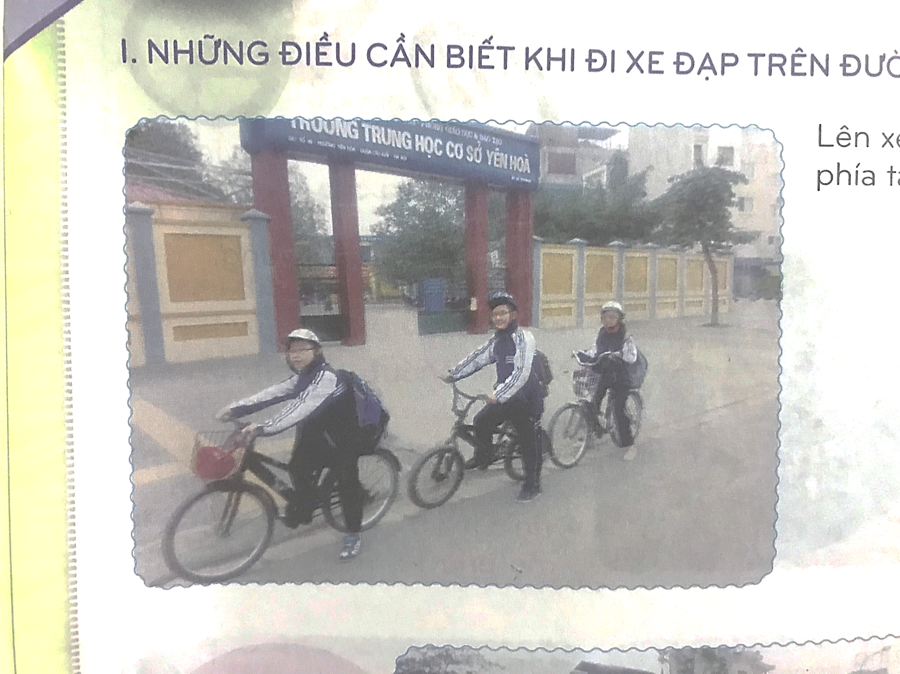
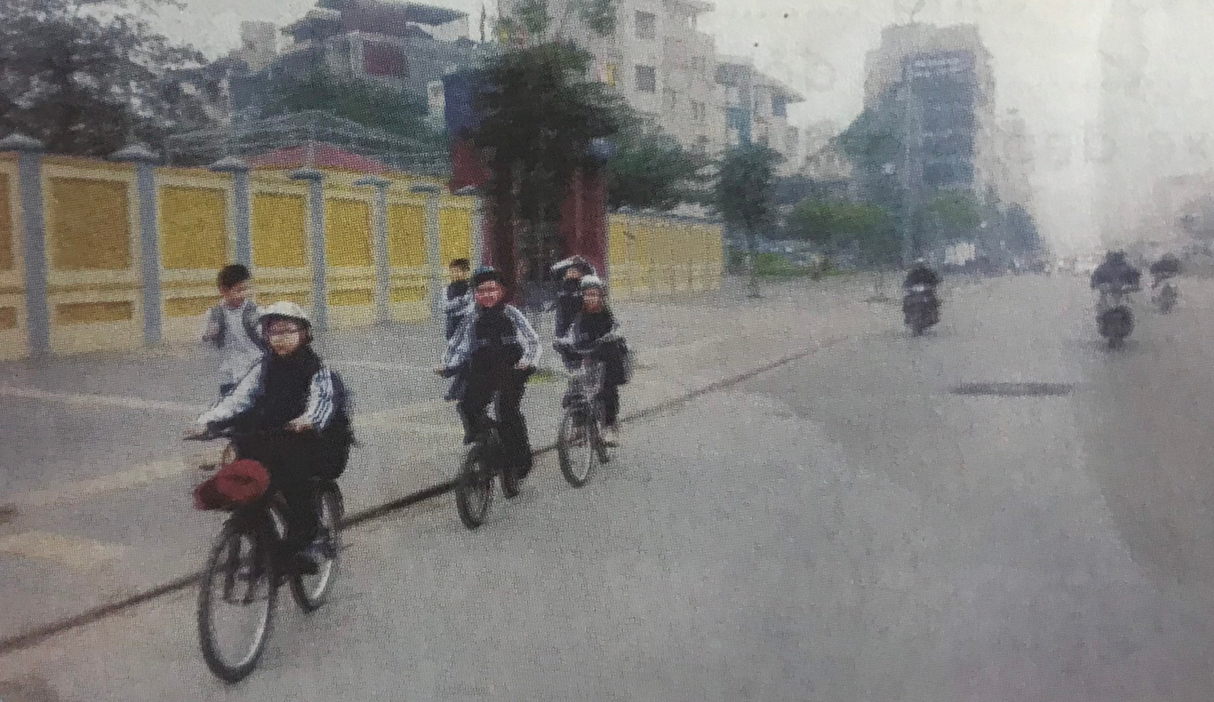
Lên xe từ phía bên tay trái
Đi đúng làn đường của mình

Slide 6

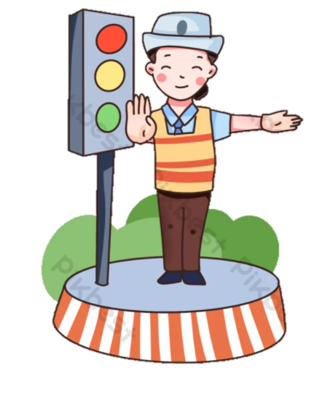
TRƯỜNG TIỂU HỌC ĐỨC GIANG
NHỮNG ĐIỀU CẦN BIẾT TRƯỚC KHI THAM GIA GIAO THÔNG BẰNG XE ĐẠP

Slide 7
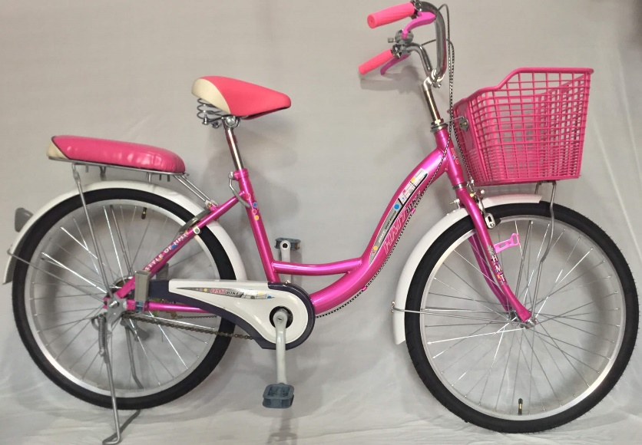
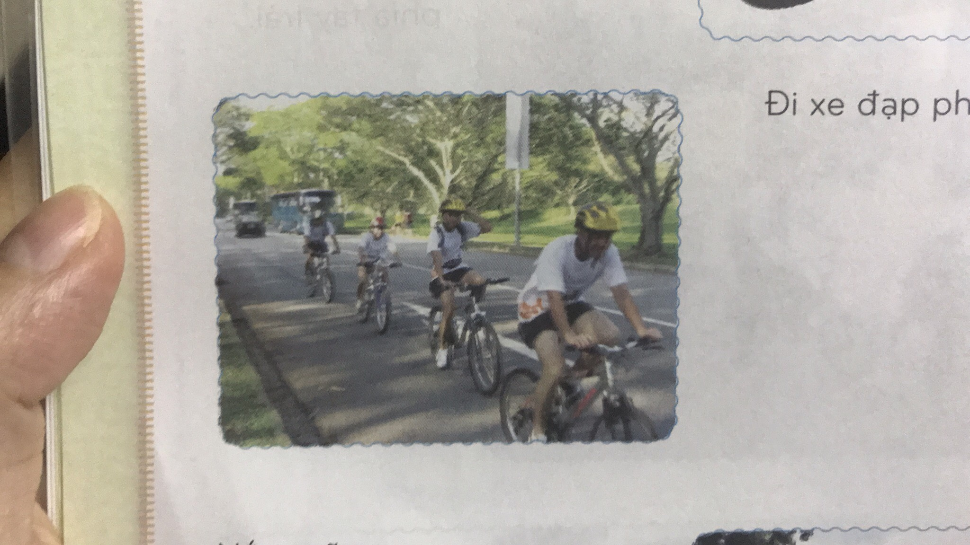
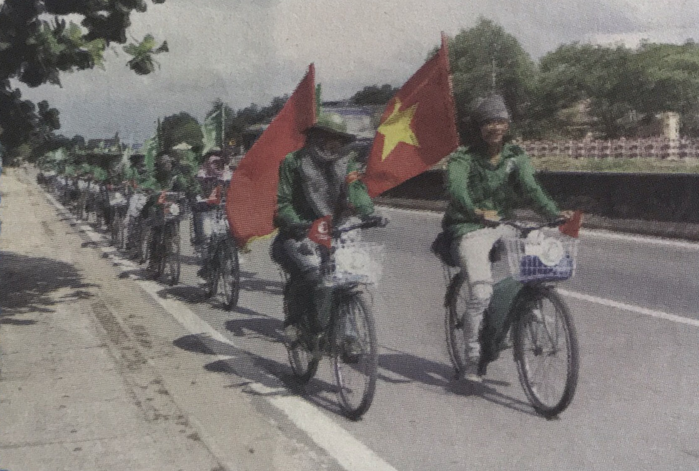
TRƯỜNG TIỂU HỌC ĐỨC GIANG
1. Điền từ thích hợp (có phanh tốt, quy đinh về an toàn giao thông) vào chỗ...
Đi xe đạp phải vững
Xe đạp phải phù hợp, chắc chắn,................................
Nắm vững………………………………… đối với người đi xe đạp trên đường,
quy đinh về an toàn giao thông
có phanh tốt

Slide 8

Theo em, thế nào được gọi là đi xe đạp an toàn trên đường?

Slide 9
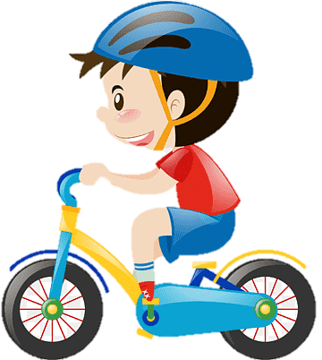
TRƯỜNG TIỂU HỌC ĐỨC GIANG
2. Em hãy khoanh vào chữ cái đứng trước ý trả lời đúng:
Đi xe đạp phải đi đúng làn đường dành cho xe thô sơ và phải đi sát lề đường bên tay trái.
Khi đi xe đạp bạn phải chú ý đèn tín hiệu giao thông và phải quan sát các phía.
Khi đi qua vòng xuyến phải đi đúng chiều vòng xuyến.
Khi đi từ đường phụ ra đường chính phải đi chậm, phải quan sát và nhường đường cho xe đi trên đường ưu tiên.
Khi đi trên đường lạng lách, đánh võng hay đi với tốc độ nhanh.
Khi đi trên đường bỏ một tay, hoặc hai tay….

Slide 10
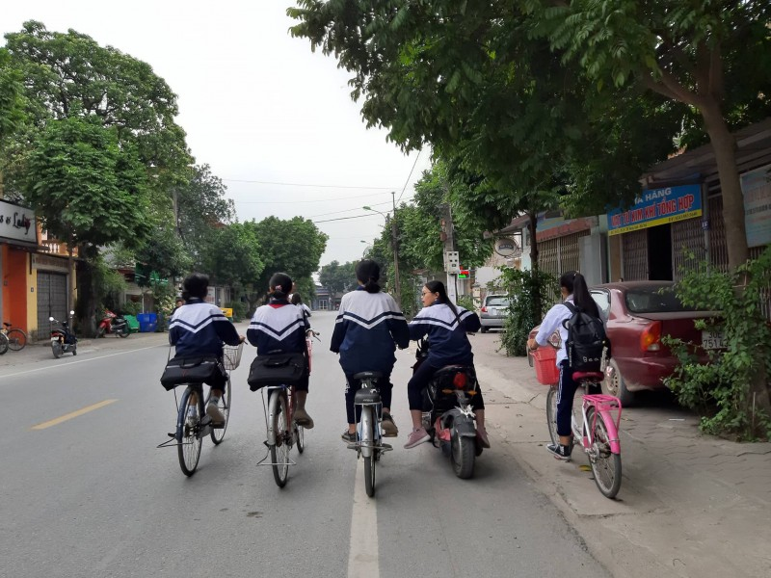
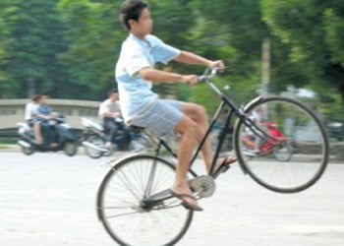
Các bạn đi xe đạp ở hai hình A và B ở dưới đi đúng hay sai phần đường quy định? Đúng em ghi Đ, sai em ghi S vào ô  bên dưới:
Đi xe đạp dàn hàng ngang
Đi xe đạp bốc đầu
A.
S
B.
S

Slide 11
TRƯỜNG TIỂU HỌC ĐỨC GIANG
NHỮNG ĐIỀU CẤM KHI ĐI XE ĐẠP

Slide 12
Hãy kể những điều không nên làm khi đi xe đạp.

Slide 13
TRƯỜNG TIỂU HỌC ĐỨC GIANG
Người đi xe đạp không được thực hiện những hành vi nào dưới đây? (Đánh dấu x vào ô  trước ý đúng)
Đi vào làn đường của xe cơ giới.
Đi xe vào đường cấm, đi xe hàng hai, hàng ba trở lên.
Đi xe bỏ hai tay, đánh võng.
Kéo, đẩy xe khác hoặc chở người sử dụng ô ngồi sau.
Rẽ đột ngột, không xin đường.
Đi xe vào làn đường dành cho xe đạp, xe thô sơ.
Đi chậm, không phóng nhanh, không lạng lách đánh võng.

Slide 14

Ghi nhớ
Chọn đúng làn đường của xe thô sơ để đi.
Khi rẽ hoặc qua đường phải tuân thủ theo các biển báo hoặc tín hiệu đèn giao thông.
Ngồi trên xe an toàn, không được cười đùa khi đi xe.

Slide 15

TRƯỜNG TIỂU HỌC ĐỨC GIANG
Mục tiêu đã đạt được:
Thực hiện được
Nắm được những quy tắc khi đi xe đạp trên đường.
Vận dụng được
Khi đi xe đạp trên đường phải đảm bảo an toàn, tuân thủ luật giao thông.
Hình thành và phát triển
Biết tôn trọng luật ATGT, thực hiện tốt luật an toàn giao thông đường bộ.

Slide 16
TRƯỜNG TIỂU HỌC ĐỨC GIANG
CHÚC CÁC EM CHĂM NGOAN, HỌC GIỎI

